Slide 1
-স্বাগতম-

Slide 2
মোঃ আবুল খায়ের খন্দকার
ট্রেড ইন্সট্রাক্টর
ড. আখতার হামিদ খান ভি, টি, আই
মোবাইল নং-01819867012
kkhair2003 @yahoo.co.in

Slide 3
পাঠ পরিচিতি
অ্যাসাইনমেন্ট
দশম (ভোকেশনাল)
জেনারেল ইলেকট্রিক্যাল ওয়ার্কস-১(২য়)
৯০২৩
১ - সাপ্তাহ

Slide 8
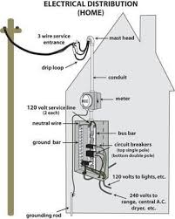
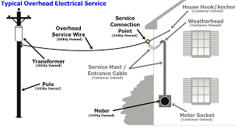
ধন্যবাদ সবাইকে
সার্ভিস এন্ট্রান্স
সার্ভিস এন্ট্রান্স
সার্ভিস এন্ট্রান্স
সার্ভিস এন্ট্রান্স

